Slide 1


Vigilancia, peligros y riesgos volcánicos en Chile: Desarrollo desde la ciencia y la educación – Casos de CIGIDEN y UCN
Dr. Felipe Aguilera ^{1,2}

Slide 2

Acerca del presentador
15 años de experiencia en volcanología
2004: Licenciado en Ciencias Geológicas (Universidad Católica del Norte)
2004: Geólogo (Universidad Católica del Norte)
2008: Doctor en Ciencias mención Geología (Universidad Católica del Norte)
Tesis de doctorado en geoquímica de fluidos volcánicos, geotermales y termales de baja entalpía, premiado con el 2º lugar en concurso de tesis de doctorado en ciencias en Chile del año 2008.
18 publicaciones ISI en volcanología, 9 proyectos de investigación como investigador principal o asociado, 10 tesis de pregrado guiadas, actualmente 4 doctorantes a cargo
¹ Académico/Investigador, Departamento de Ciencias Geológicas, Univesidad Católica del Norte, Chile
² Investigador Asociado, Línea 1 Amenazas por Procesos de Tierra Sólida, CIGIDEN

Slide 3
Estructura de la presentación
1. CIGIDEN
2. Grupo Investigación Volcanología (GIV-UCN)
3. Relación CIGIDEN y GIV-UCN
4. Áreas de Investigación
5. VOLCANOMS
6. Geoquímica de Fluidos
7. Caso erupción Planchón-Peteroa
8. Proyecciones

Slide 4
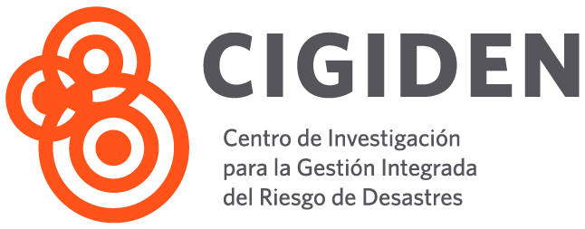
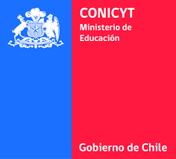



1. CIGIDEN
¿Qué es CIGIDEN?
CIGIDEN es el Centro de Investigación para la Gestión Integrada del Riesgo de Desastres.
Somos una asociación de 4 universidades, en respuesta al llamado FONDAP (CONICYT) para la formación de Centros de Investigación en Áreas Prioritarias, para abordar la investigación acerca de los desastres y sus consecuencias.

Slide 5
1. CIGIDEN
Quíenes somos y nuestra Misión
Somos un centro de investigación de excelencia cuya misión es desarrollar, integrar y transferir conocimiento científico, y formar capital humano avanzado que contribuya a reducir las consecuencias sociales de los eventos naturales extremos.
Nuestra misión es orientar las discusiones y decisiones que se deben adoptar frente a los desastres, mediante evidencia científica y técnica, que ayude a implementar mejoras que aumenten la resiliencia del país.
Buscamos ser reconocidos internacionalmente como un centro de investigación con las capacidades necesarias para abordar todas las áreas relacionadas a las amenazas naturales y la gestión de eventos extremos, produciendo investigación de clase mundial para las políticas públicas de reducción del riesgo de desastres.
Actualmente lo constituyen más de 50 investigadores permanentes y postdoctorantes, sobre una centena de doctorandos y estudiantes de pregrado, más de una decena de colaboradores nacionales e internacionales.

Slide 6
1. CIGIDEN
Nuestra Estructura
Se constituye de 6 líneas de investigación:
Línea 1: Amenazas por procesos de Tierra sólida
Línea 2: Amenazas por procesos de aguas superficiales
Línea 3: Evaluación de vulnerabilidad y riesgo de sistemas físicos y sociales
Línea 4: Gestión de desastres y respuesta a la emergencia
Línea 5: Mitigación sustentable del riesgo
Línea 6: Información, comunicación y tecnologías para la gestión de desastres
Línea 1: Comprender las amenazas naturales generadas por las condicones geológicas del país, tales como terremotos, erupciones volcánicas y remosión en masa, entre otros. El objetivo de esta línea es poder anticipar su impacto para la población y la infraestructura. Adicionalmente, esta línea busca monitorear estas amenazas para desarrollar un sistema efectivo de alerta temprana.

Slide 7
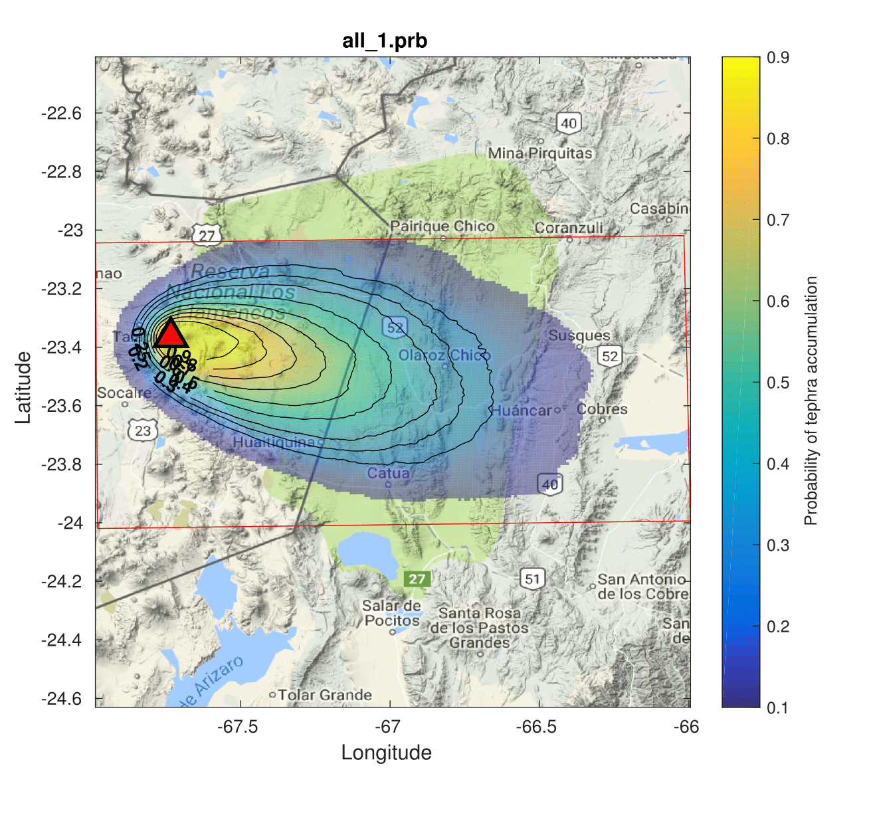
1. CIGIDEN
Línea 1: Sección de volcanología
1. Relación volcanismo con procesos tectónicos (grandes terremotos de subducción)
2. Relación volcanismo-clima
3. Evaluación de los peligros volcánicos a largo plazo
4. Evaluación de los peligros volcánicos en el corto plazo y Sistemas de Alerta Temprana
5. Peligros volcánicos y vulnerabilidad física/social
Investigadores en volcanología y sismología
Investigador Asociado: Dr. Felipe Aguilera (UCN)
Otros Investigadorres: Dr. Luis Lara (SERNAGEOMIN)
Dr. Pablo Salazar (UCN)
Dr. Gonzalo Yañez (PUC)

Slide 8
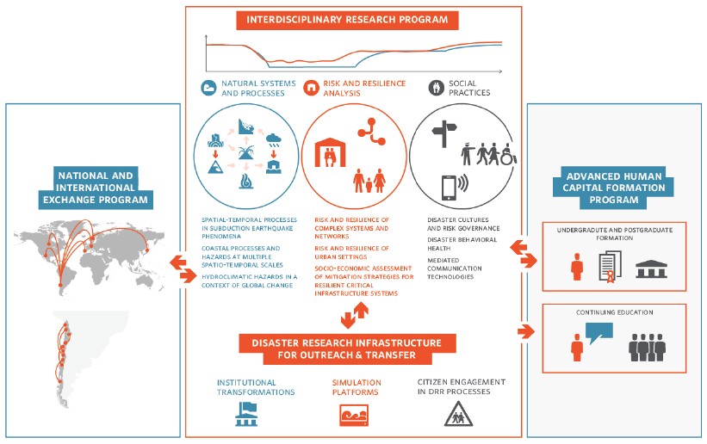
1. CIGIDEN
Nuestra Estructura

Slide 9
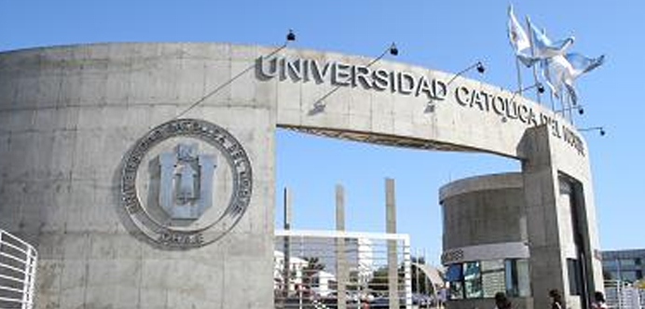
2. Grupo Investigación Volcanología (GIV-UCN)
¿Qué es el GIV-UCN?
Es el Grupo de Investigaciones en Volcanología (GIV) de la Universidad Católica del Norte (UCN), de carácter inter y multidisciplinario, cuyo trabajo se basa en la investigación en volcanología a lo largo de Chile, aunque fuertemente enfocado en el norte de Chile. En este grupo se asocian los Departamentos de Ciencias Geológicas, Computación y Sistemas, Escuelas de Periodismo y Psicología, Programas de Doctorado en Ciencias mención Geología y de Magíster en Informática, y la Dirección de Comunicaciones (DICOEA), todos bajo el paraguas de la Vicerrectoría de Desarrollo en Investigación y Desarrollo Tecnológico (VRIDT).

Slide 10
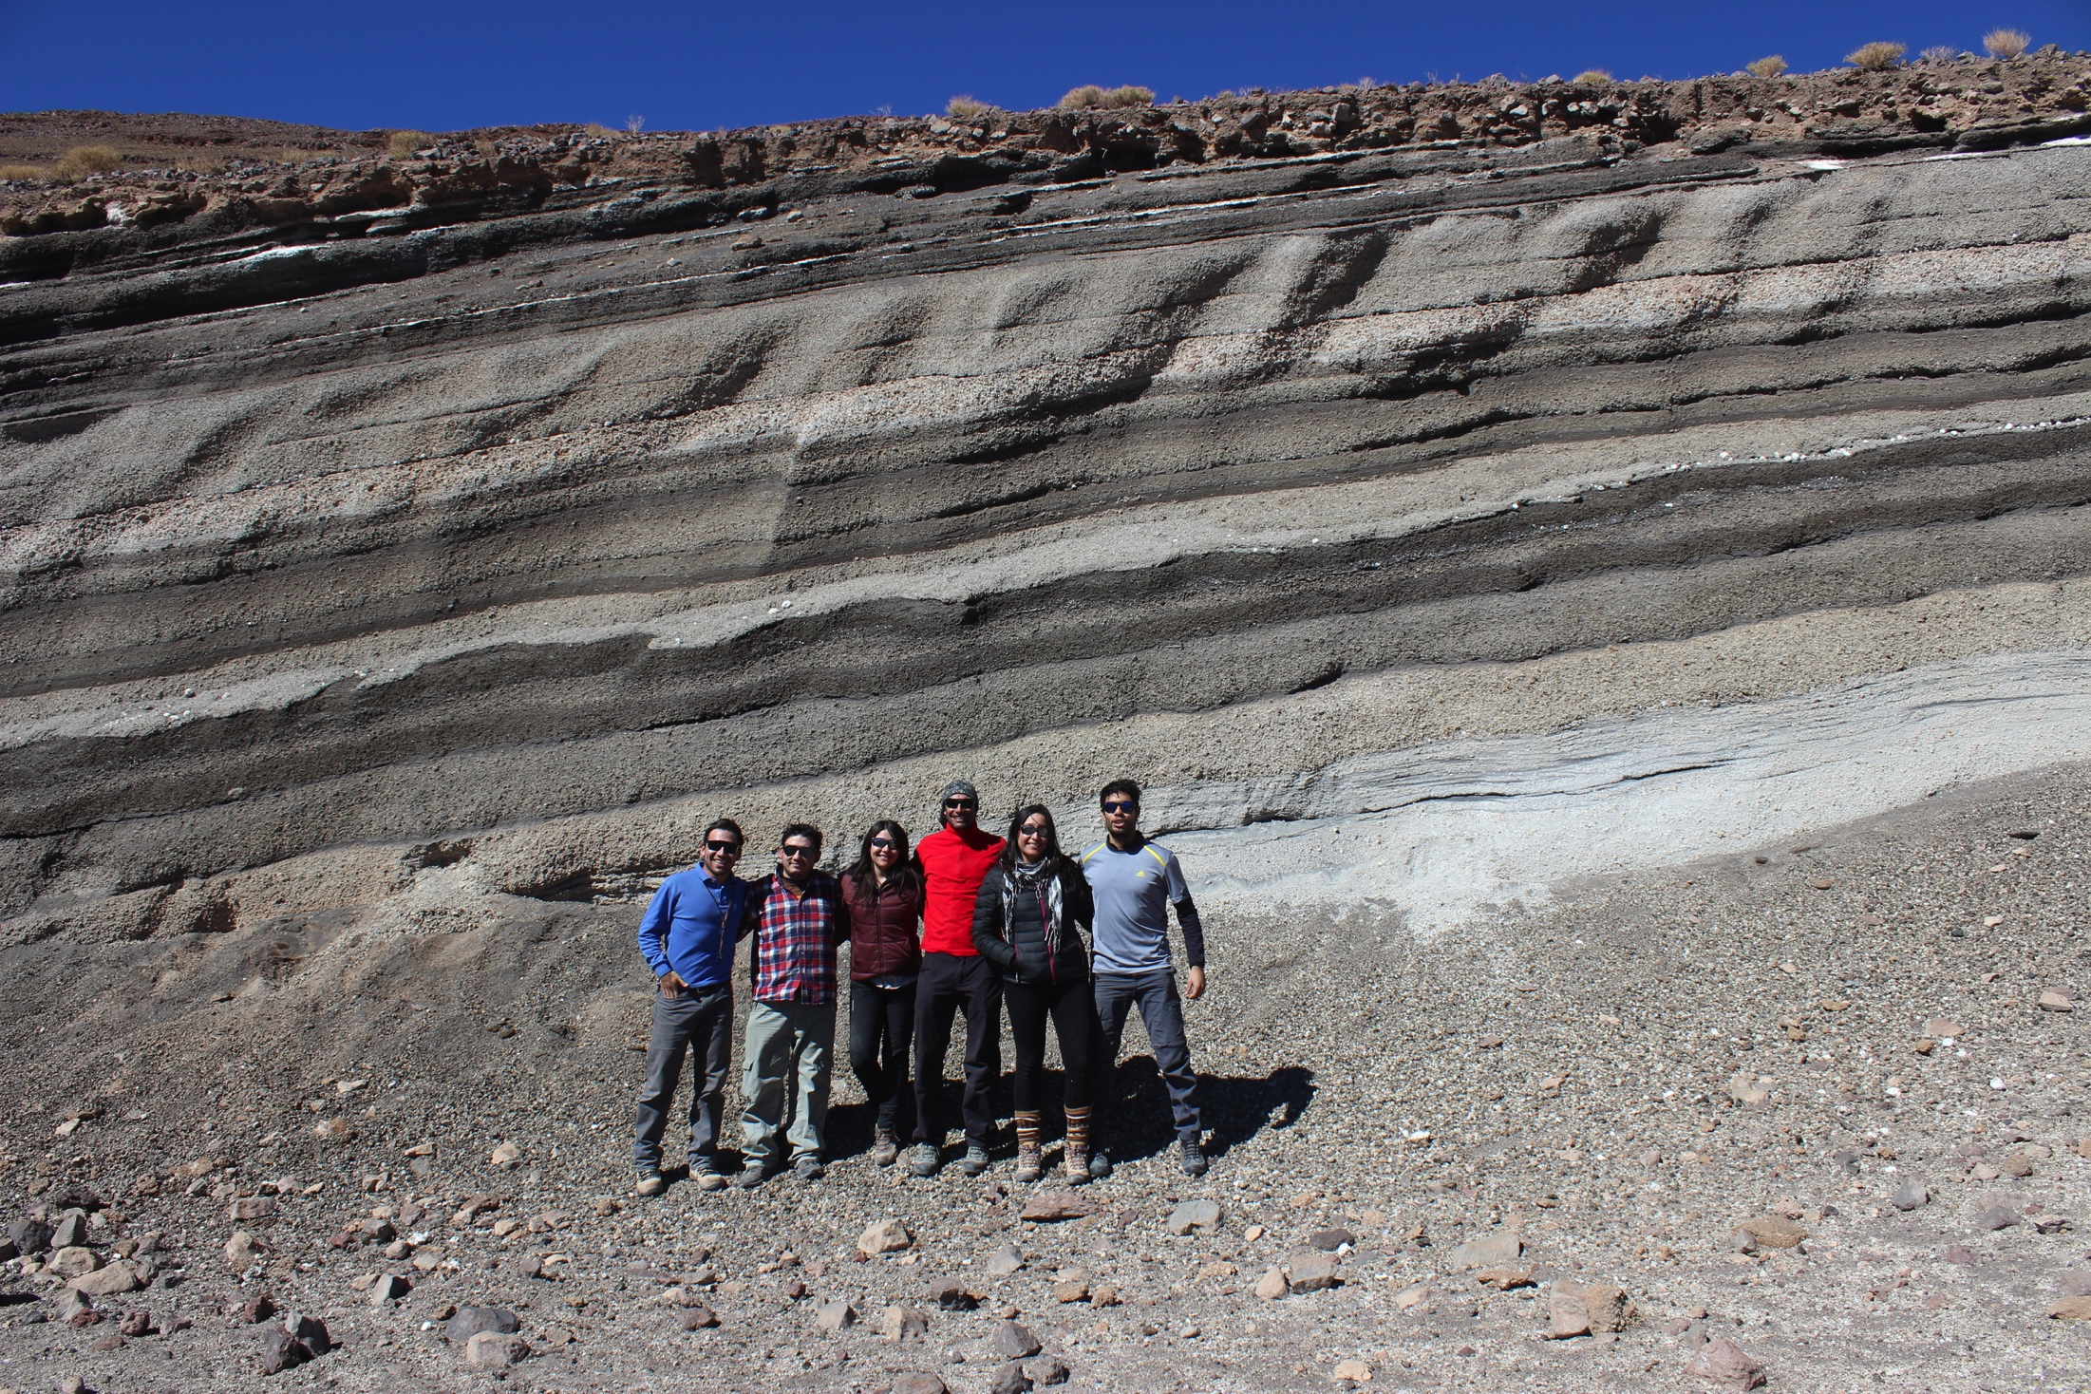
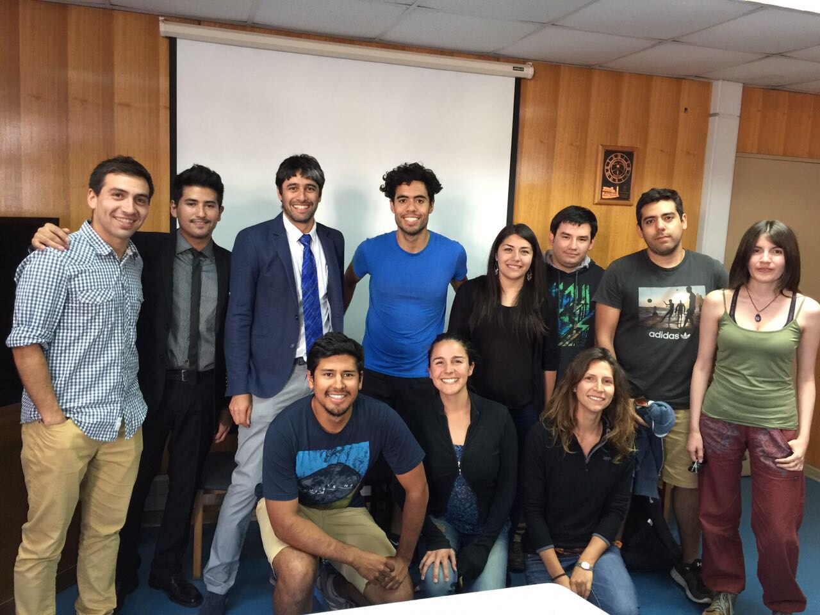
2. Grupo Investigación Volcanología (GIV-UCN)
¿Quiénes somos?
Somos un grupo de 9 investigadores permanentes pertenecientes a las áreas de Geología, Geofísica, Geoquímica, Computación y Sistemas, Periodismo y Psicología, además de 4 doctorandos y más de una decena de alumnos de pregrado.
Adicionalmente, contamos con 8 colaboradores de caracter interno, nacional e internacional, donde estos últimos se ha establecido mediante la firma de acuerdos formales (Carnegie Institution of Washington, Massey University, Universidad de Puerto Rico, Università degli Studi di Firenze, Michigan Technological University y Cape Town University).

Slide 11
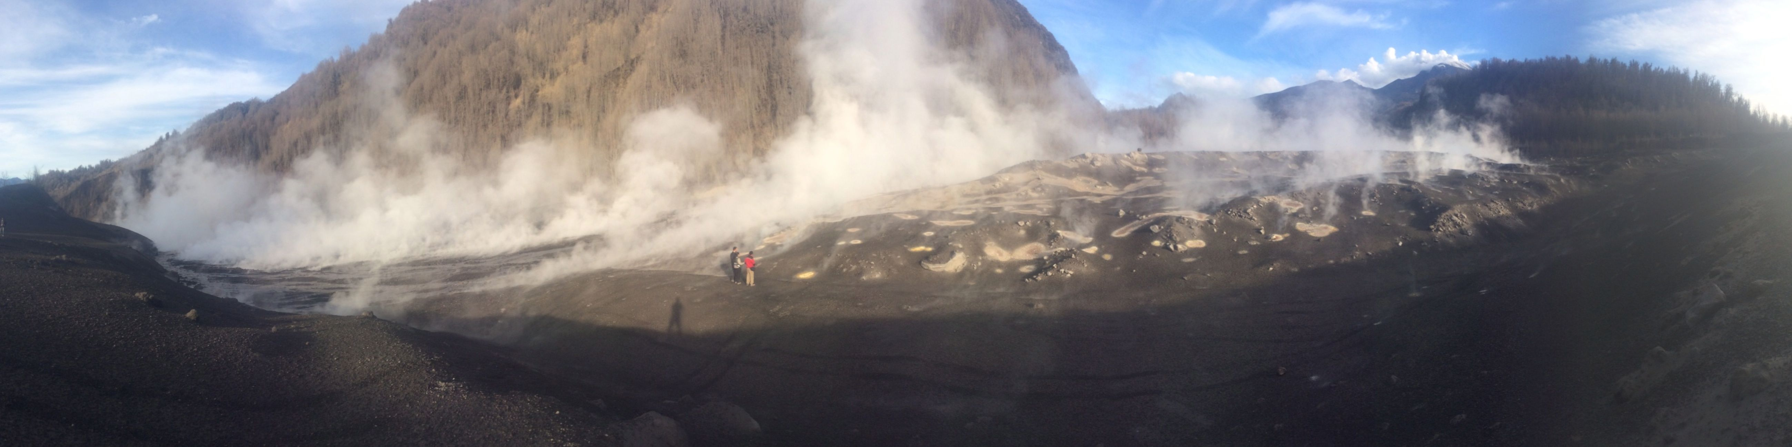
2. Grupo Investigación Volcanología (GIV-UCN)
Nuestra misión
Nuestra misión es llevar a cabo investigación científica del más alto nivel en procesos, peligros y riesgos volcánicos (incluyendo también técnicas de vigilancia y monitoreo), para a) contribuir al conocimiento global de estas temáticas en Chile y b) contribuir a la toma de decisiones de las autoridades nacionales ante posibles eventos de origen volcánico. Adicionalmente, un énfasis en nuestra misión es la componente educacional, correspondiente a a) formar capital humano avanzado del más alto nivel, para aportar con profesionales a las distintas instituciones educacionales (e.g. Universidades) y gubernamentales y b) contribuir a la educación de la población en general, especialmente en escuelas.

Slide 12
3. Relación CIGIDEN y GIV-UCN
Relación, aportes y proyecciones
CIGIDEN y GIV-UCN se relacionan directamente desde parte de sus investigadores, debido a que algunos pertecen a ambas instituciones, y UCN es uno de los socios y constituyentes basales de CIGIDEN. De hecho, se proyecta el reconocimieto del GIV en CIGIDEN como partner oficial.
Ambas instituciones tienen intereses, misiones y objetivos comunes, buscan mejorar e innovar en los actuales sistemas de vigilancia y monitoreo, integrar diversas disciplinas e influir en las políticas públicas Chilenas ante desastres, especialmente en el caso de fenómenos volcánicos, desde dos áreas que las consideran claves para su desarrollo, desde la ciencia y desde la educación, consideradas por ambas instituciones como las mejores de las prácticas.

Slide 13
4. Áreas de Investigación
Cuadro resumen situación actual
Geofísica
Geoquímica de Fluidos
Volcanología Física
Geofísica
Peligros volcánicos
Sensores Remotos
Difusión científica, comunicación y resiliencia
Volcanología Física
Peligros Volcánicos
Otros áreas de la geología
Difusión científica, comunicación y resiliencia

Slide 14
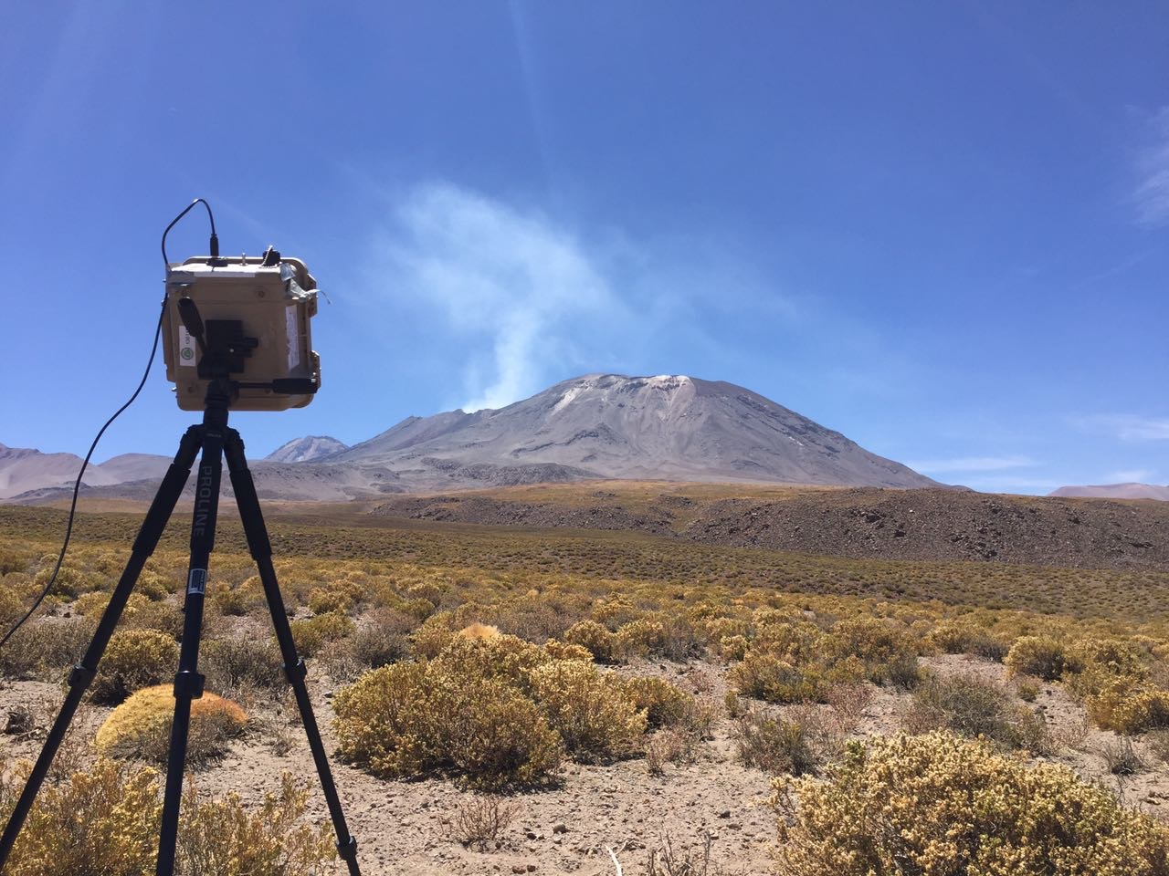
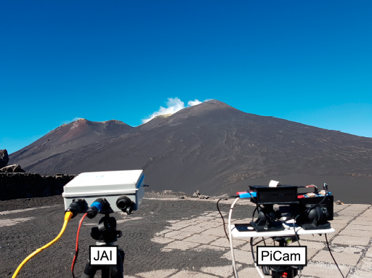
4. Áreas de Investigación
Geoquímica de Fluidos
1. Técnicas Remotas (DOAS, campañas temporales). Innovación con adquisición de cámara UV low cost Pi-Raspberry (2017). Automatización de procesamiento.

Slide 15
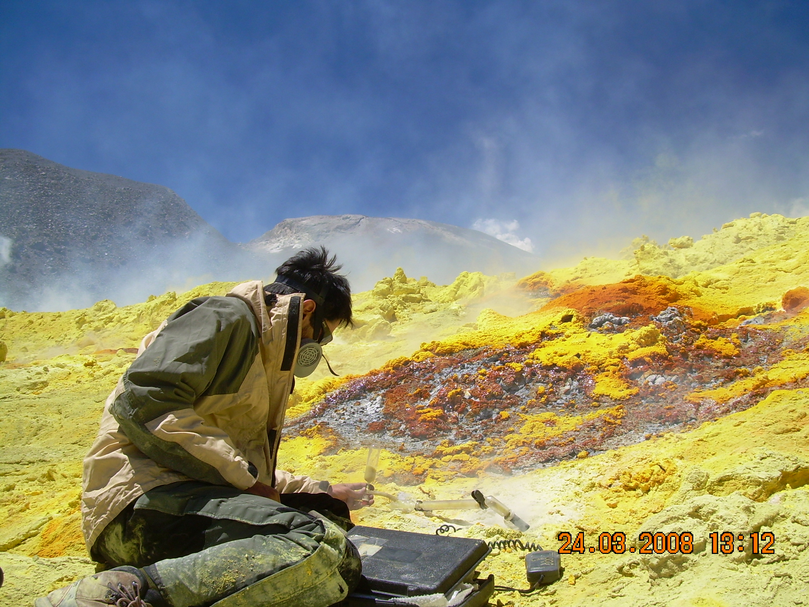
4. Áreas de Investigación
Geoquímica de Fluidos
2. Técnicas Directas (Método Giggenbach, campañas temporales, ampliamente usado).

Slide 16
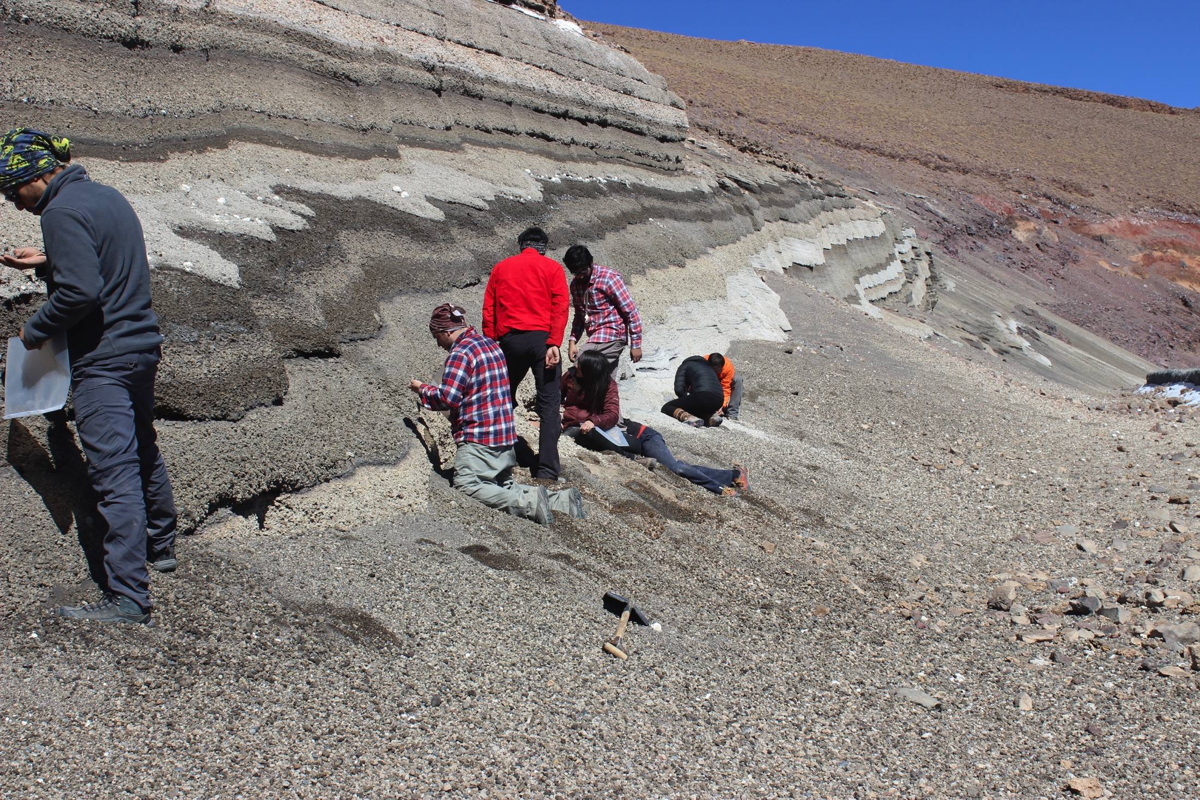
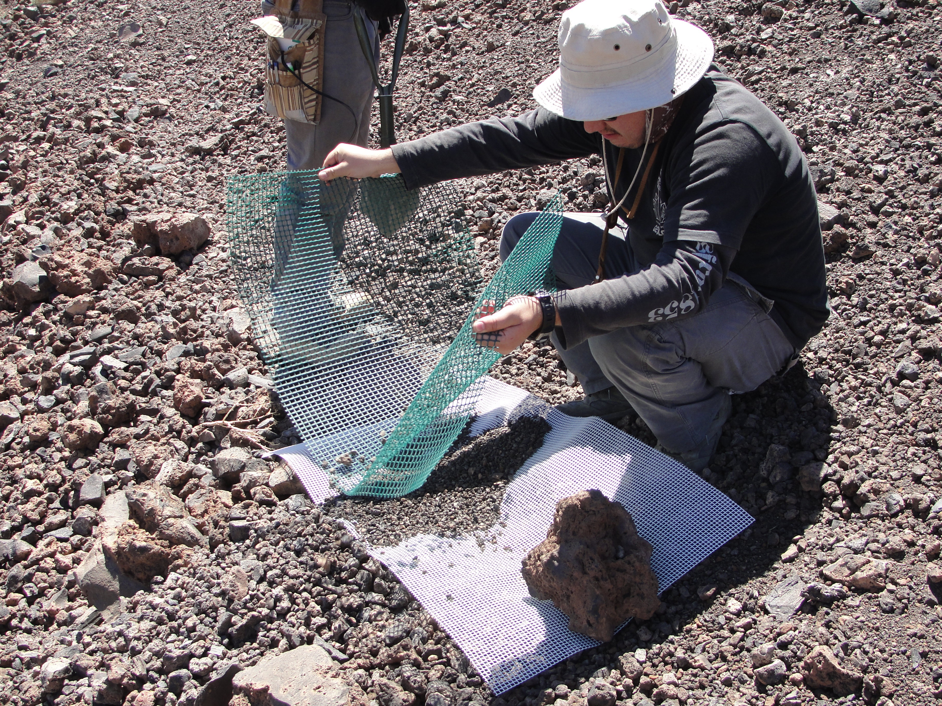
4. Áreas de Investigación
Geoquímica de Fluidos
3. Técnicas petrológicas (Inclusiones Fundidas, campañas temporales, actualmente en desarrollo para todo el norte de Chile).

Slide 17
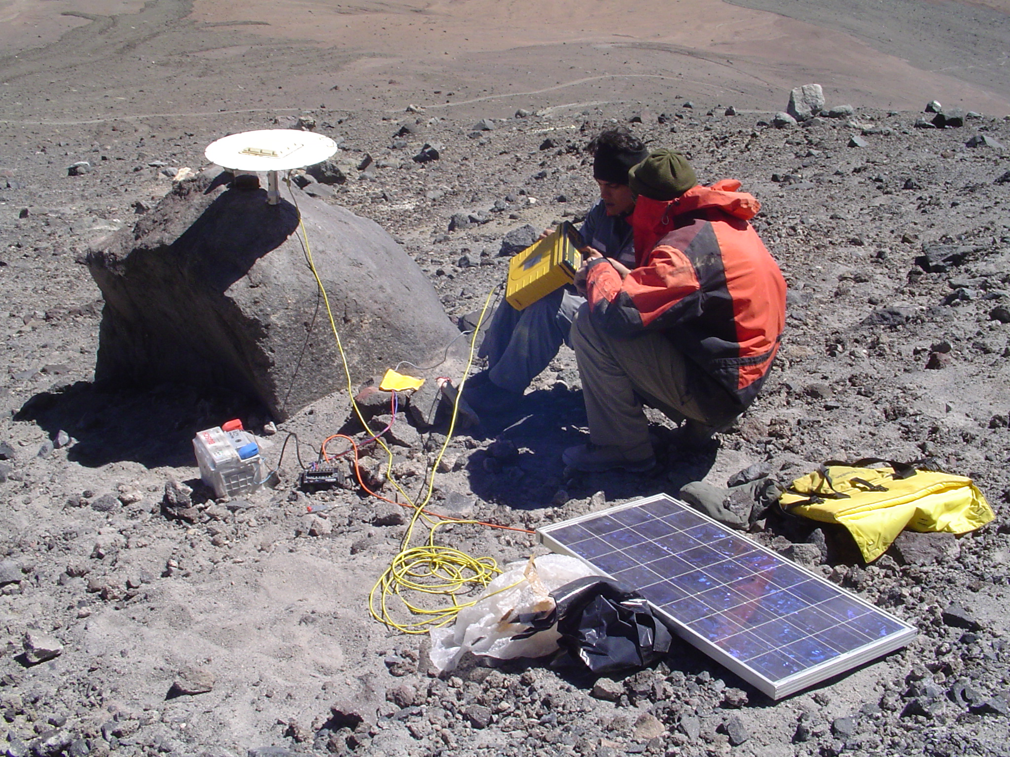
4. Áreas de Investigación
Geofísica
1. Sismología e infrasonido (redes temporales en volcanes altamente activos, inicio campañas Enero 2018). Automatización de procesamiento.
2. Gravimetría (mediciones temporales en volcanes activos para generación de una línea de base).

Slide 18
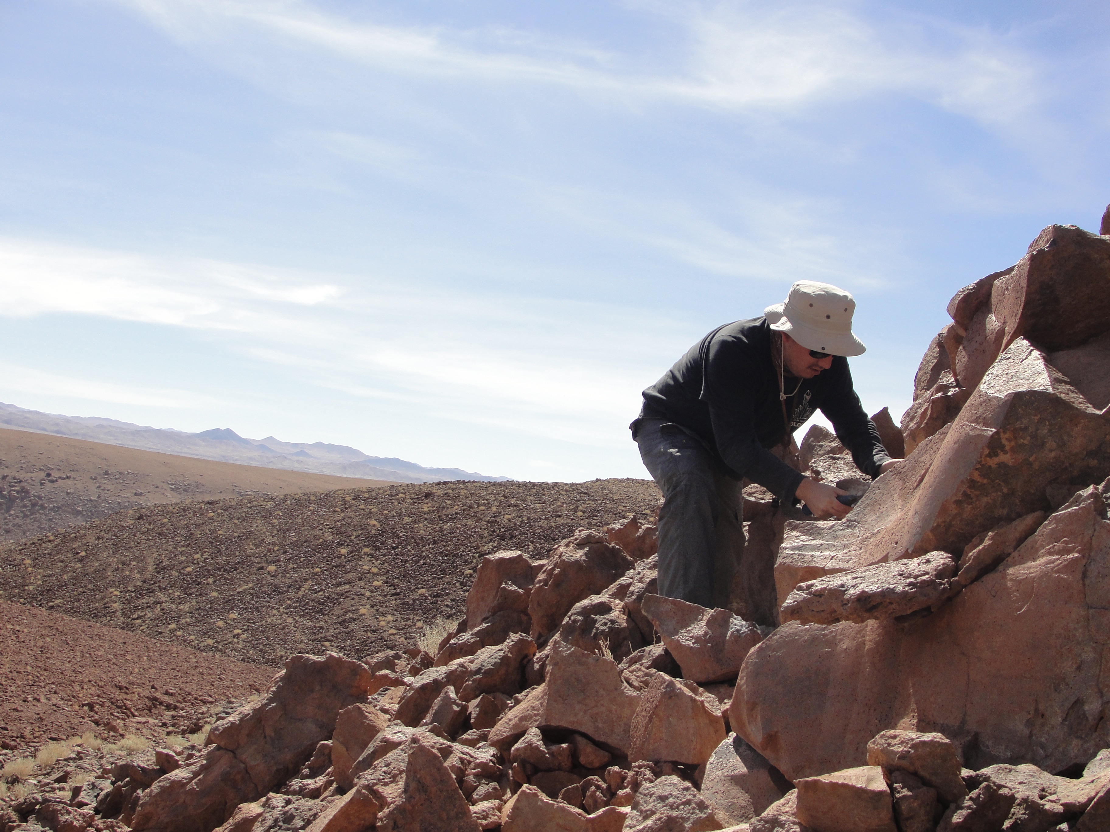
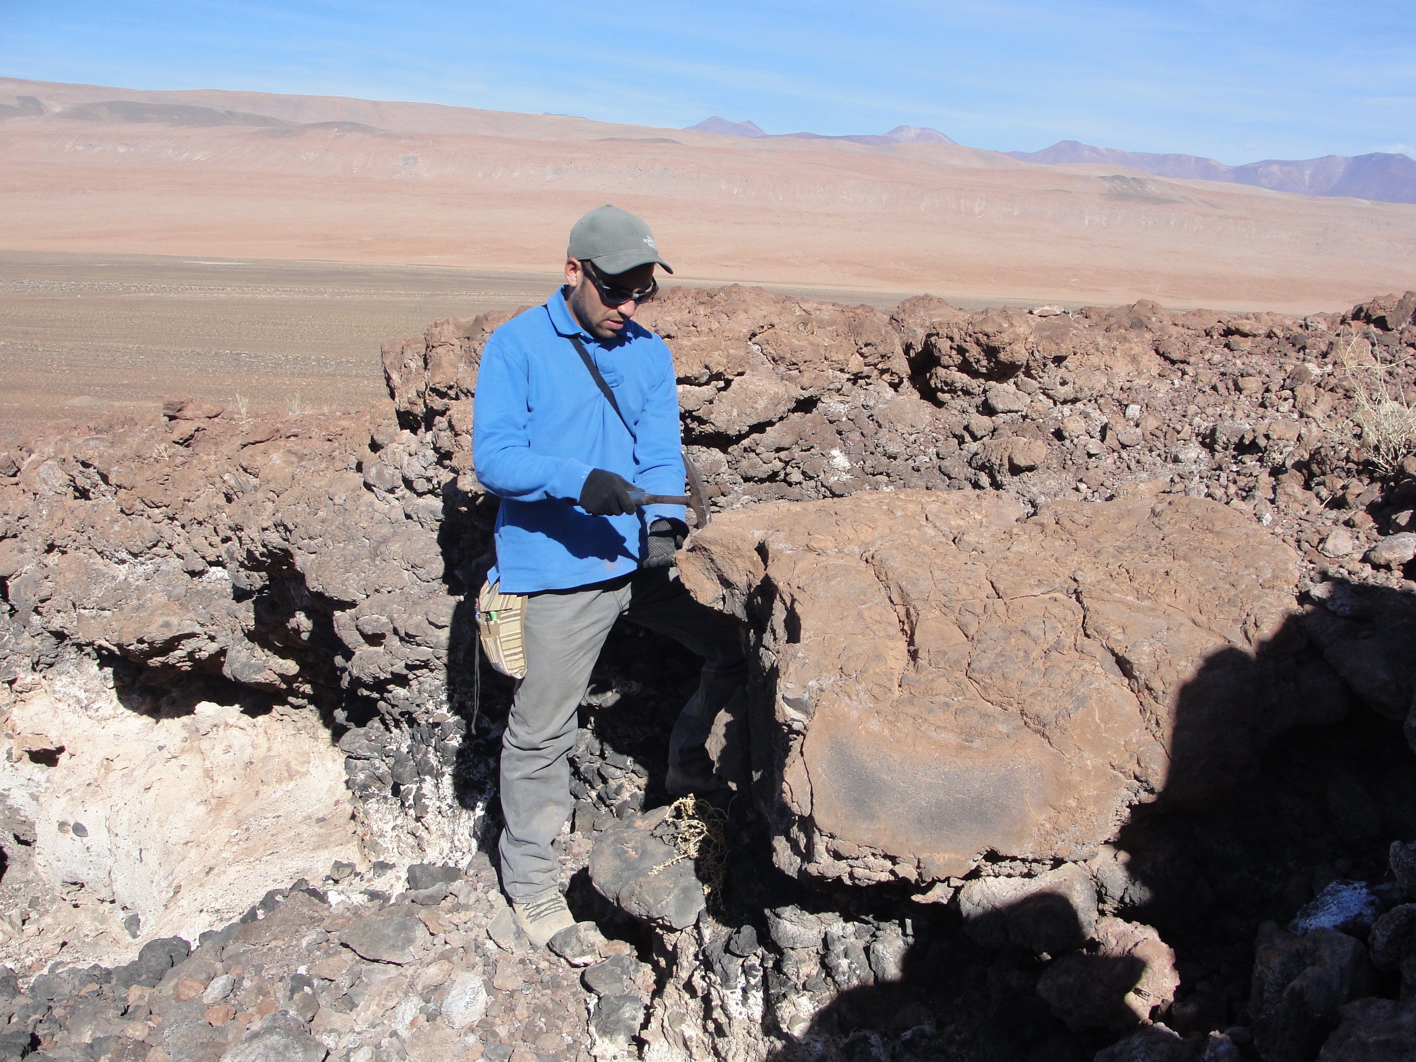
4. Áreas de Investigación
Volcanología Física
1. Mapas y evolución geológica de volcanes activos (actualmente dos volcanes activos están siendo mapeados).

Slide 19
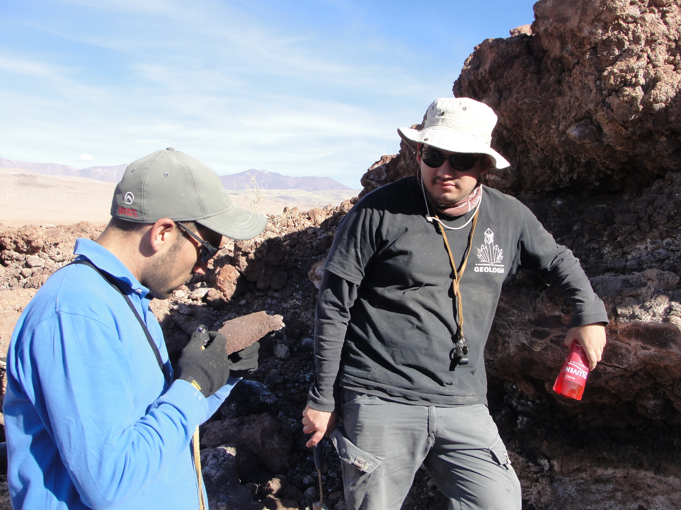
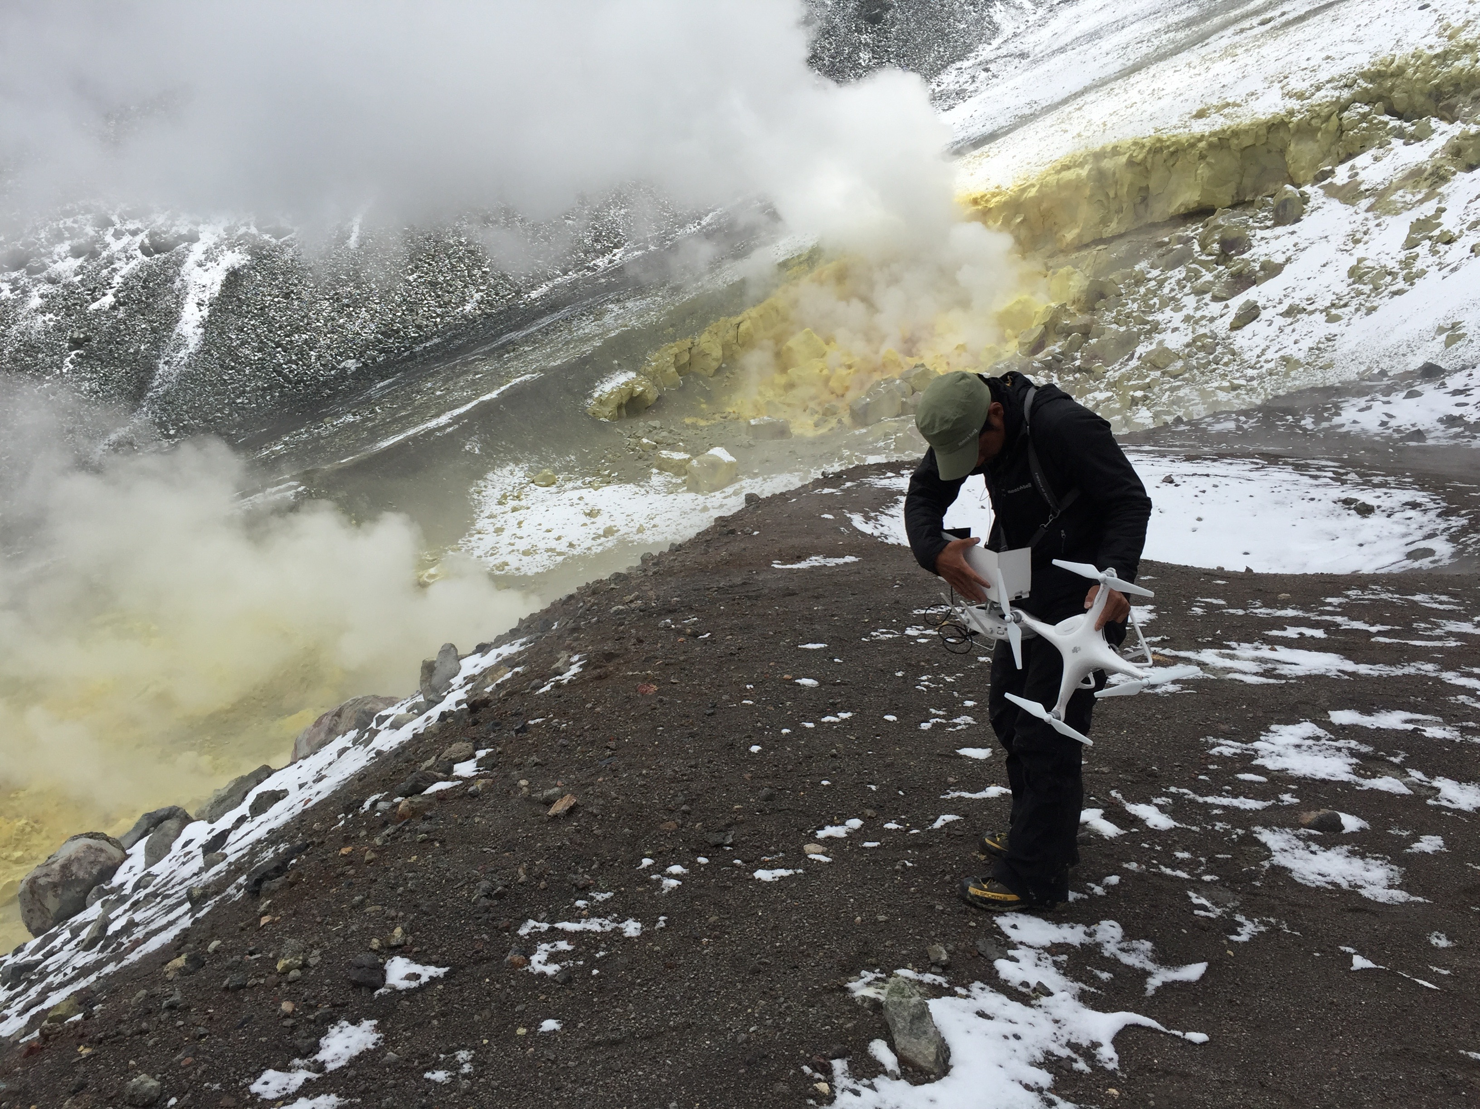
4. Áreas de Investigación
Volcanología Física
2. Volcanismo monogenético (mapeo, determinación de volúmenes, historia y estilo eruptivo). Innovación tecnológica mediante el uso de drone.

Slide 20
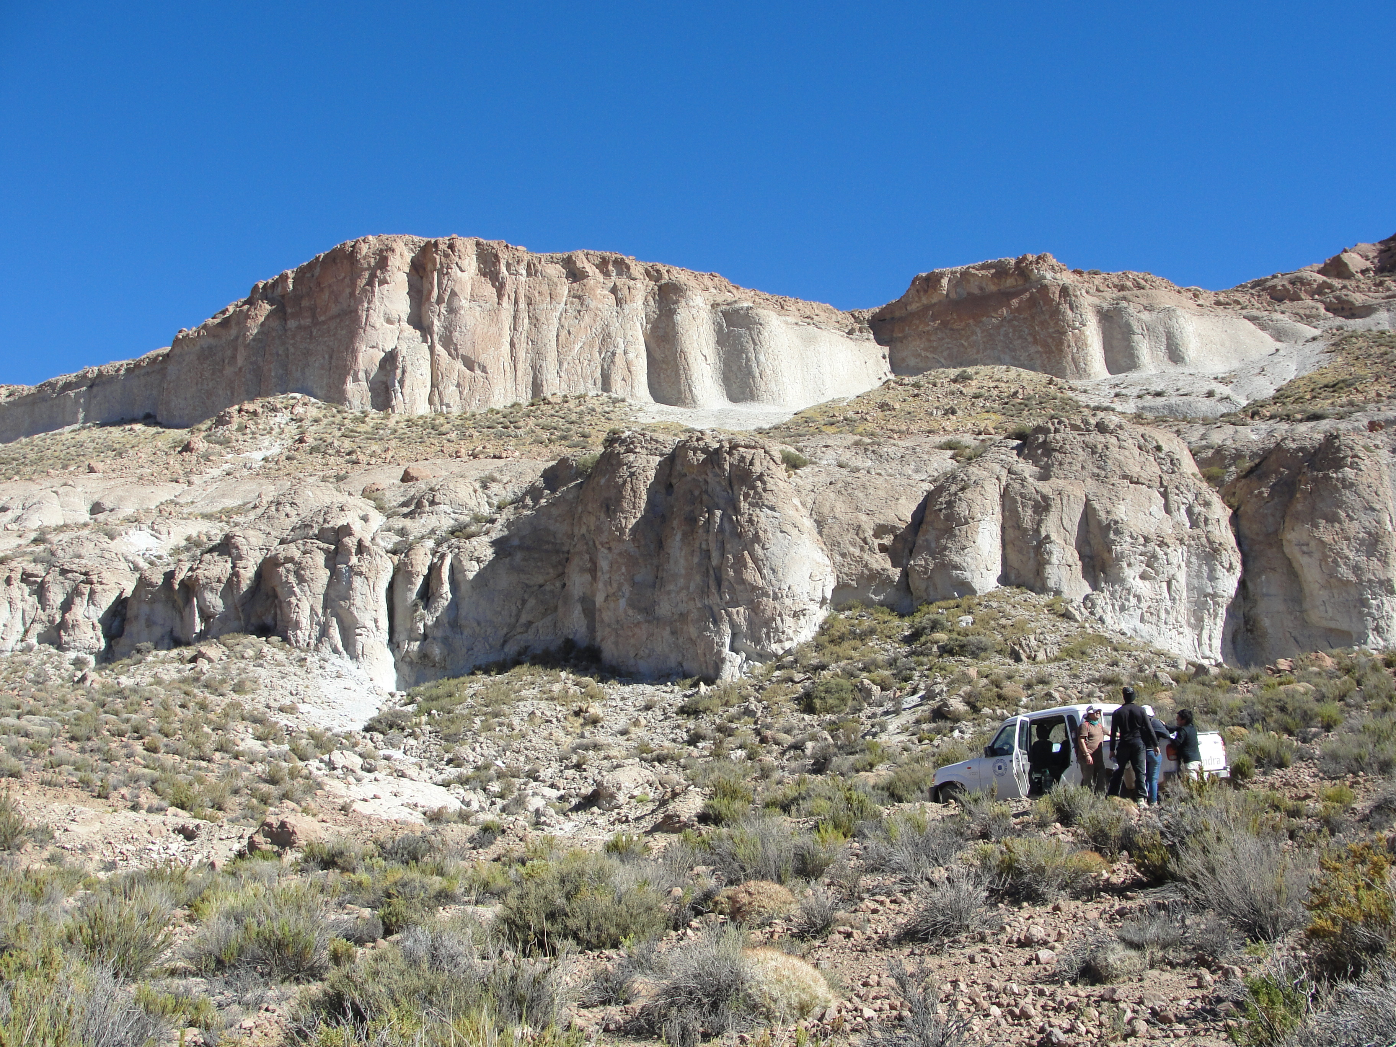
4. Áreas de Investigación
Volcanología Física
3. Depósitos ignimbríticos (estratigrafía, sedimentología, petrografía, geoquímica, paleomagnetismo, etc.).

Slide 21
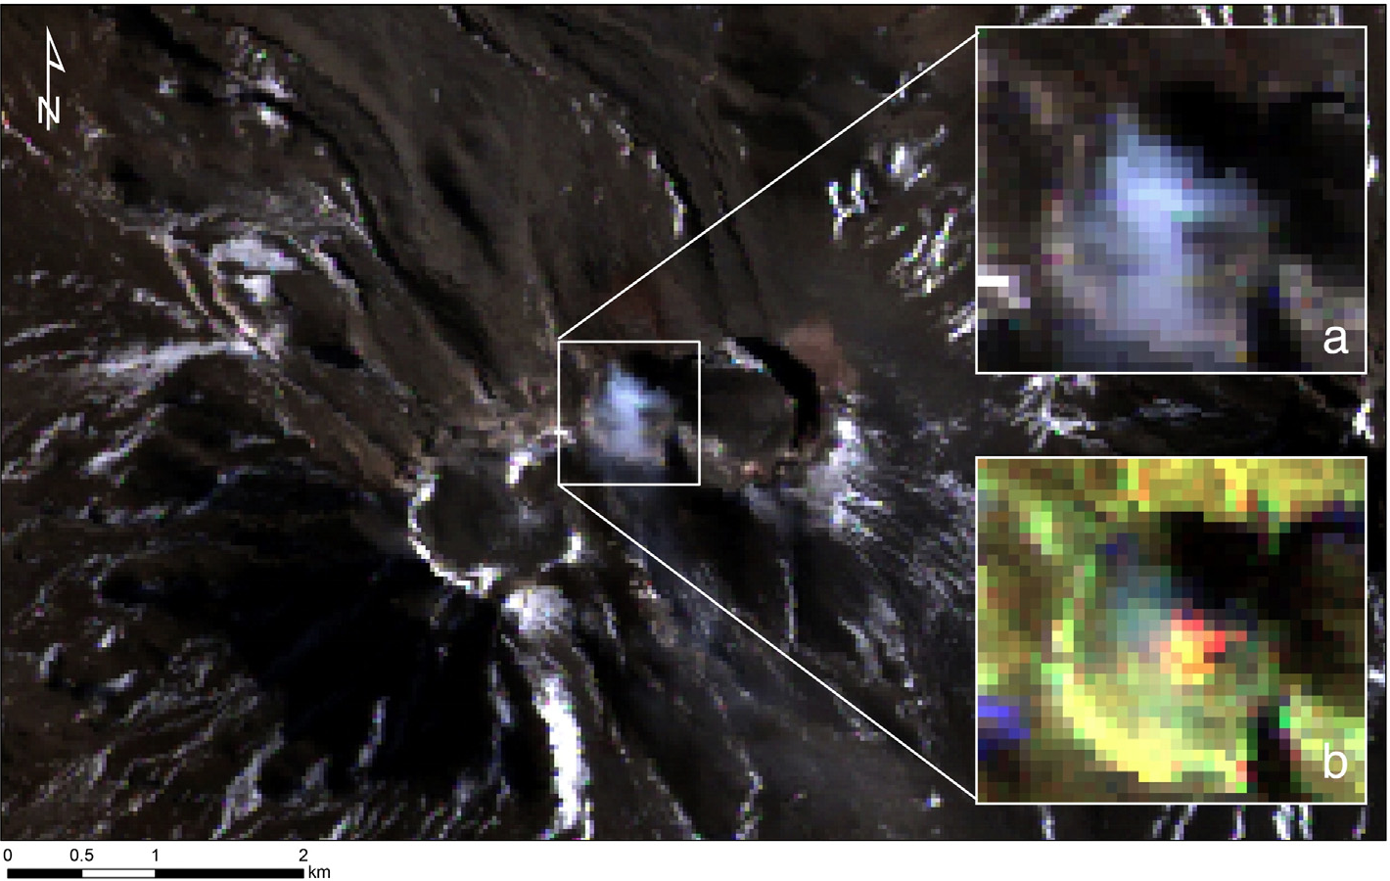
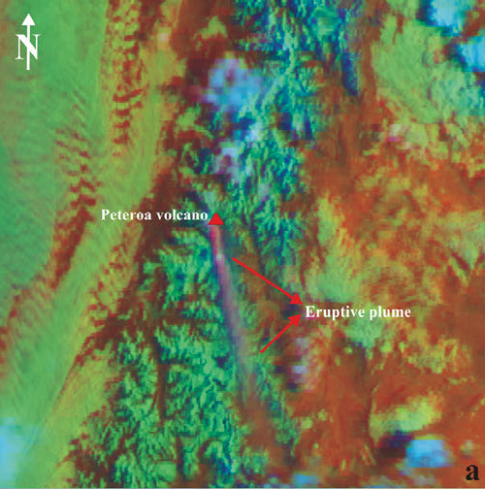
4. Áreas de Investigación
Sensores remotos
1. Uso de imágenes satelitales Landsat TM, ETM+ y OLI para detección y cuantificación de anomalías y parámetros termales. Automatización de procesamiento.
2. Uso esporádico de imágenes GOES para seguimiento de plumas volcánicas.

Slide 22
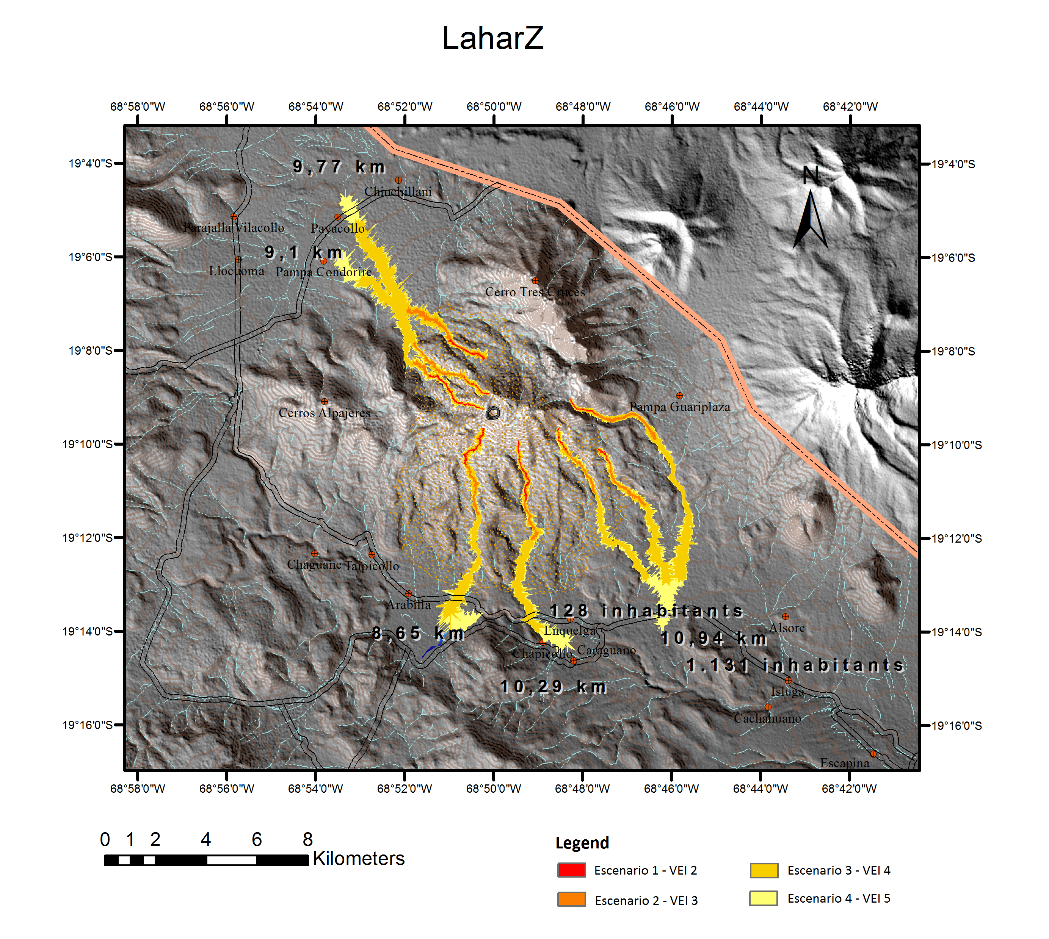
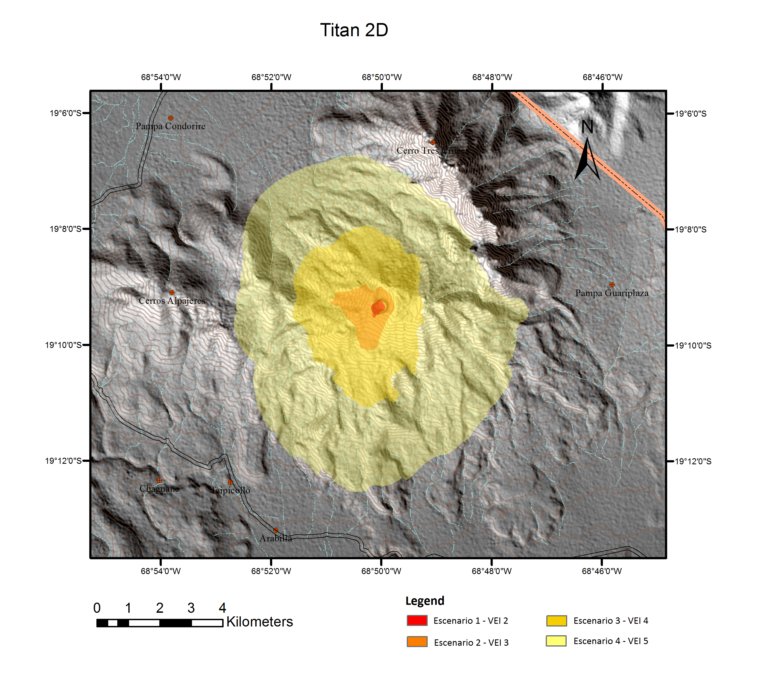
4. Áreas de Investigación
Peligros volcánicos
1. Modelamiento de peligros y generación de mapas de peligros mediante el uso de diversos softwares y trabajo en terreno. Estandarización de softwares y protocolos de terreno.

Slide 23
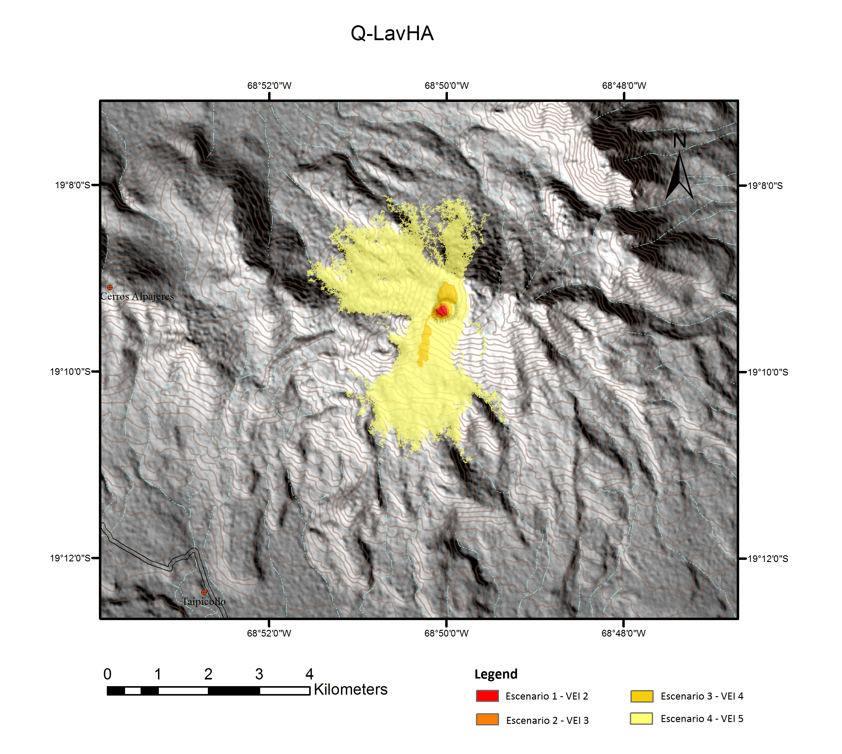
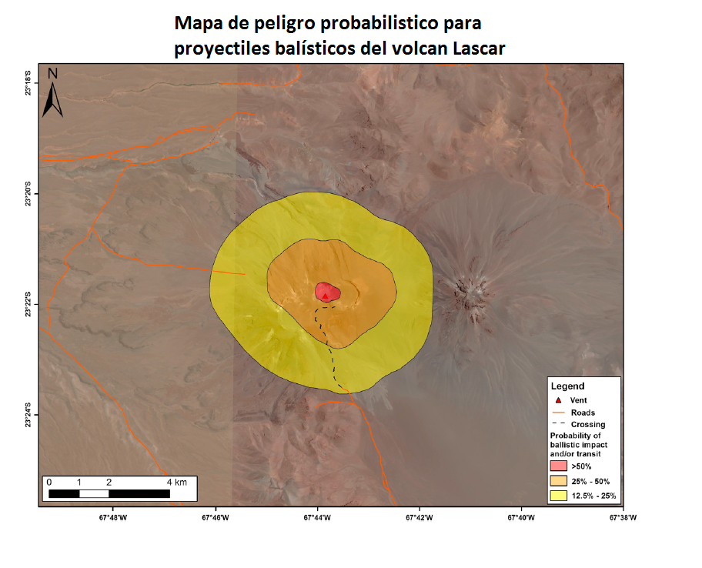
4. Áreas de Investigación
Peligros volcánicos
1. Modelamiento de peligros y generación de mapas de peligros mediante el uso de diversos softwares y trabajo en terreno. Estandarización de softwares y protocolos de terreno.

Slide 24
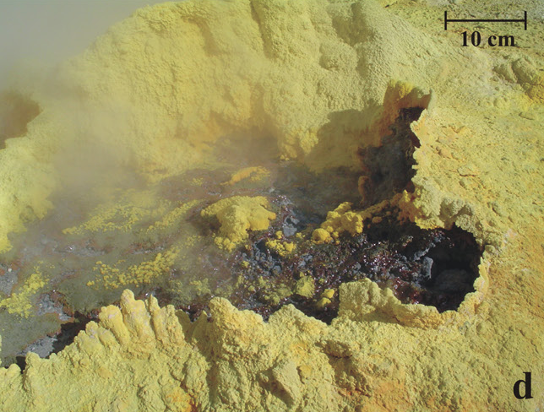
4. Áreas de Investigación
Otros complementarios
1. Geoquímica e isotopía en rocas, geoquímica estructura y mineralogía

Slide 25
4. Áreas de Investigación
Difusión Científica, Comunidad y Resiliencia
1. En proceso de desarrollo, contempla el uso de plataformas digitales (página web, canal YouTube) y redes sociales (Facebook, Twitter) para la difusión de trabajos y actividades para la comunidad científica y para la comunidad en general. Para esto último se está montando el plan denominado Volcanología para Todos, cuya plataforma inicial será el canal de YouTube del GIV-UCN y realización de talleres y ferias en colegios, universidades, juntas vecinales, entre otros.
2. También como parte del plan Volcanología para Todos, se inició en Noviembre de 2016, trabajo con los niños de la escula del poblado de Talabre, y extendido a la comunidad general de dicho poblado durante 2017, con el objetivo de comenzar con la educación de forma simple acerca de la volcanología y la relación del poblado con el “volcán vecino”.
3. Poblados Altiplánicos Resilientes, trabajo psicológico con las comunidades del Altiplano Chileno cercanos a volcanes activos, con el objetivo de generar una comunidad resiliente. La novedad del este plan a comenzar durante el 2018 es que se trabajará bajo los conceptos y respeto de las costumbres y culturas de dicho poblados.

Slide 26
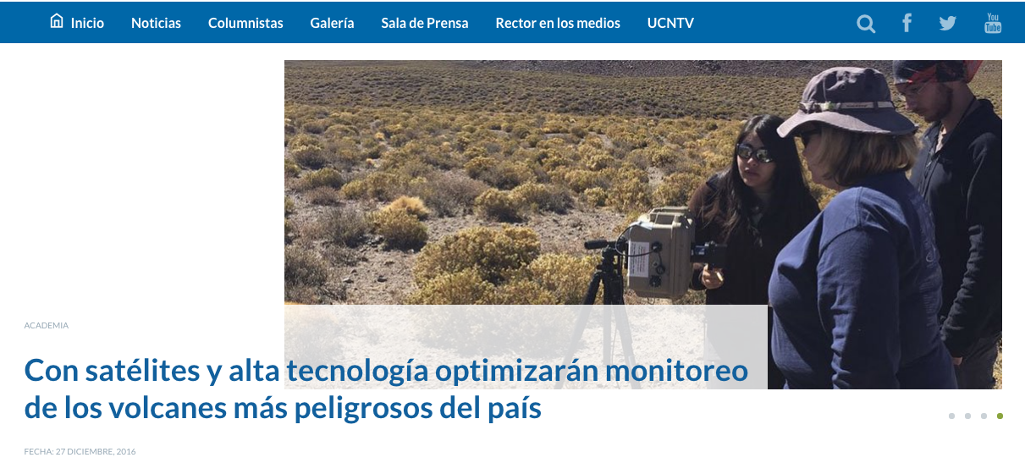
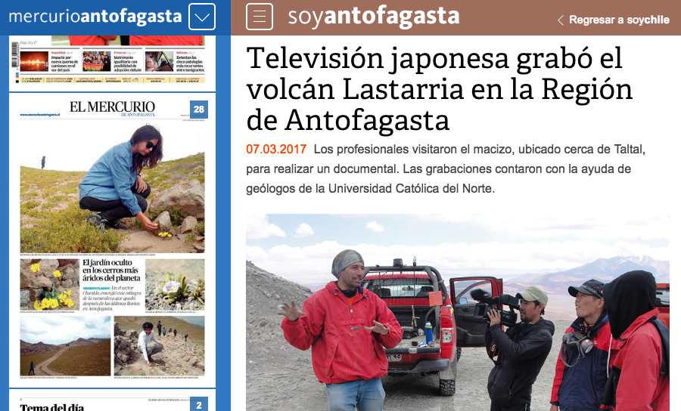
4. Áreas de Investigación
Difusión Científica, Comunidad y Resiliencia
4. Actualmente la difusión se ha realizado mediante la DICOEA-UCN y el área de noticias y reportajes de CIGIDEN, a través de sus plataformas digitales y redes sociales, y con medios de comunicación asociados.

Slide 27
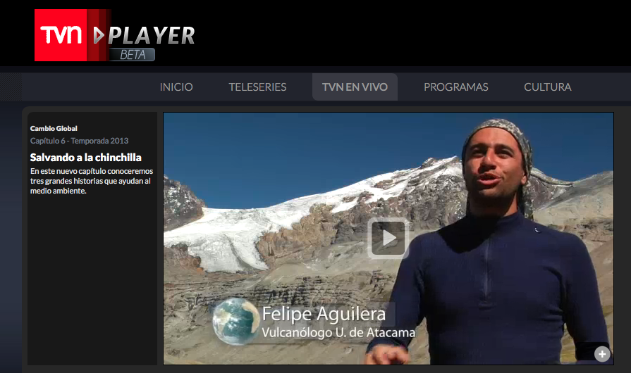
4. Áreas de Investigación
Difusión Científica, Comunidad y Resiliencia
5. Realización de reportajes y documentales para Chile y el extranjero para la comunidad general.

Slide 28
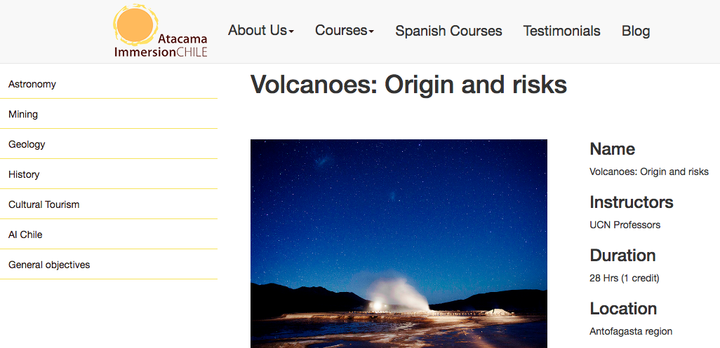
4. Áreas de Investigación
Difusión Científica, Comunidad y Resiliencia
6. Programa Atacama Immersion-UCN.
En todos los casos destaca el rol de la ciencia en la educación pública y con lenguaje simple.

Slide 29
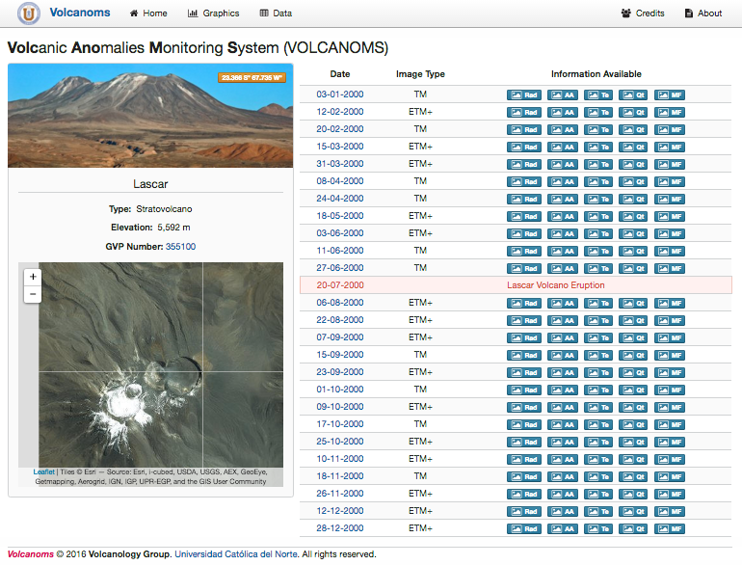
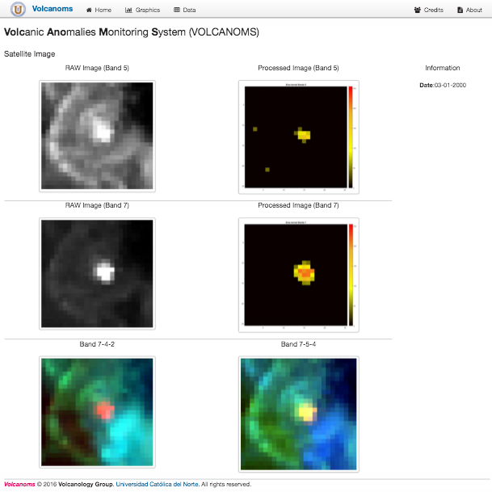
5. VOLCANOMS
Volcanic Anomalies Monitoring System (VOLCANOMS) http://volcano.ucn.cl
1. Plataforma en desarrollo mediante el uso de imágenes Landsat. Producto final será plataforma similar a los casos de MODIS. MIROVA, entre otros. Procesamiento automatizado.

Slide 30
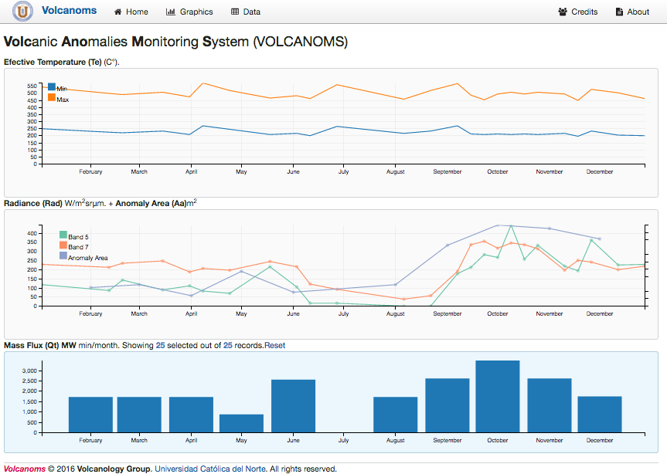
5. VOLCANOMS
Volcanic Anomalies Monitoring System (VOLCANOMS) http://volcano.ucn.cl
1. Plataforma en desarrollo mediante el uso de imágenes Landsat. Producto final será plataforma similar a los casos de MODIS. MIROVA, entre otros.

Slide 31
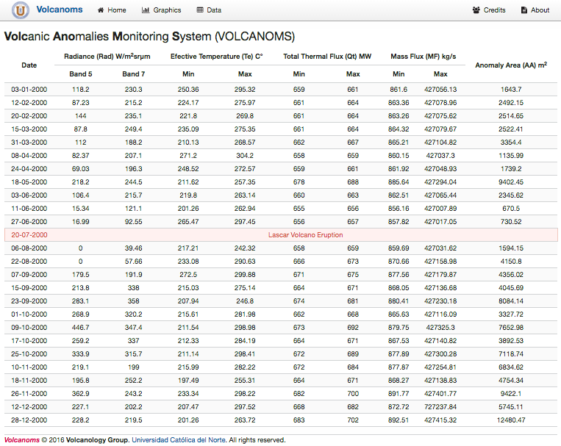
5. VOLCANOMS
Volcanic Anomalies Monitoring System (VOLCANOMS) http://volcano.ucn.cl
1. Plataforma en desarrollo mediante el uso de imágenes Landsat. Producto final será plataforma similar a los casos de MODIS. MIROVA, entre otros.

Slide 32
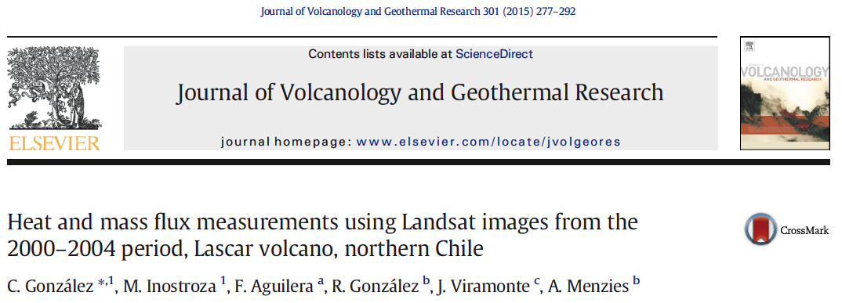
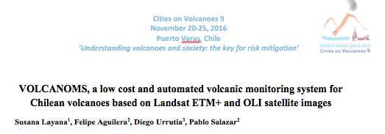
5. VOLCANOMS
Volcanic Anomalies Monitoring System (VOLCANOMS)
2. Originado de papers, congresos y tesis (fuerte rol de la ciencia).
3. Aporte para el observatorio volcanológico de Popayán (Colombia).

Slide 33
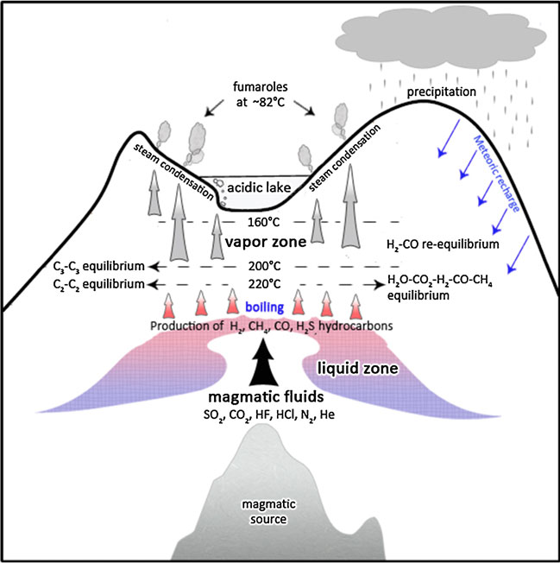
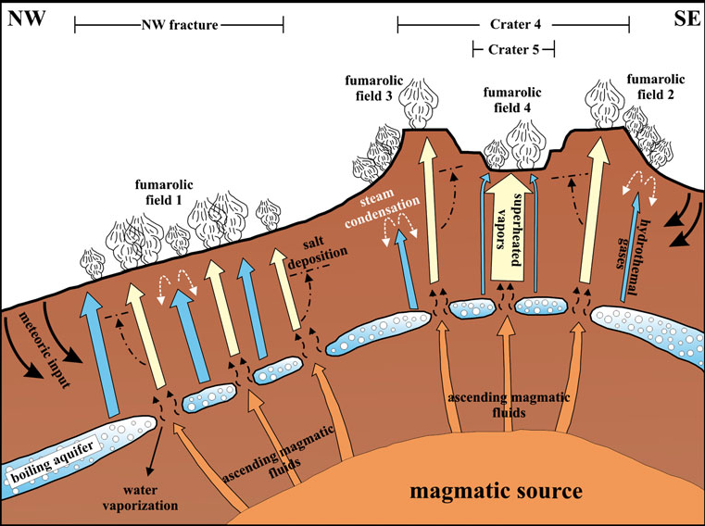
6. Geoquímica de Fluidos
1. Líneas de base para volcanes activos de Chile.
2. Extensa base de datos que incluye 10 volcanes del norte de Chile y 4 de la zona centro sur.
3. Ha permitido mejorar el entendimiento de los volcanes bajo estudio, conocer la distribución de sistemas magmático-hidrotermales, estados de actividad, comportamiento de volcanes en procesos eruptivos, entre otros.

Slide 34
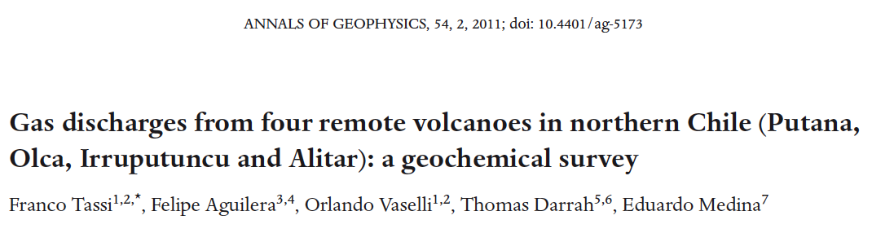
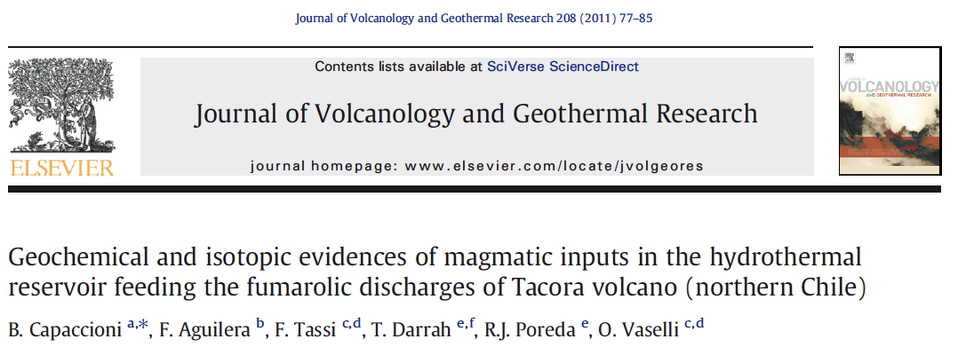
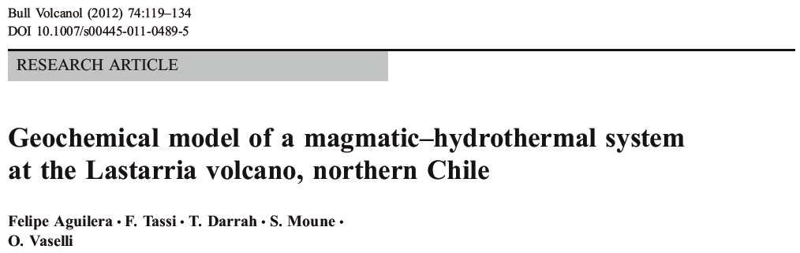
6. Geoquímica de Fluidos
4. Ha generado 8 artículos ISI y más de 50 (fuerte rol de la ciencia).
5. Esta área ha generado 3 documentales (rol en la sociedad).

Slide 35
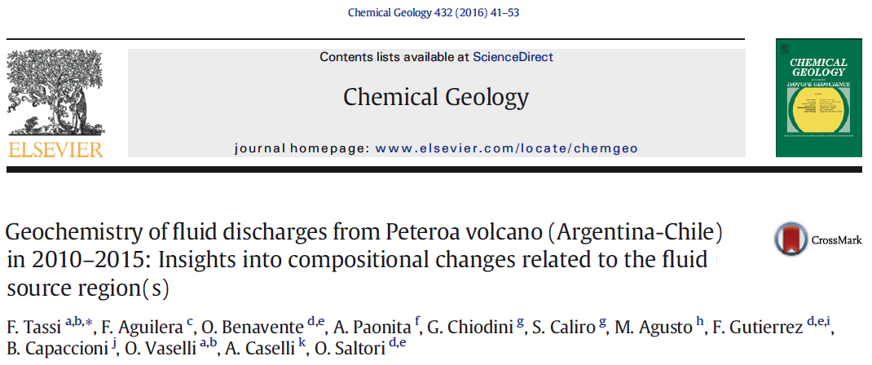
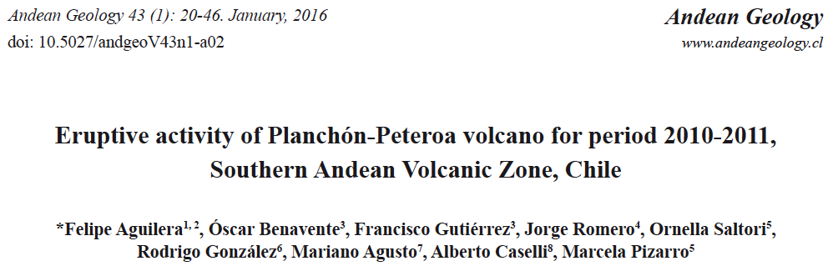
7. Caso Planchón-Peteroa
1. Modelos de estudio multidisciplinario para la vigilancia y monitoreo desde la ciencia, que incluye protocolos de trabajo en terreno y modelos de estudio en laboratorio, plasmados en 2 papers (Tassi et al 2016 y Aguilera et al 2016). Generación de modelos de comportamiento y causas del periodo eruptivo. Altamente útiles para posteriores evaluaciones de posibles nuevos eventos eruptivos y peligros volcánicos. Este estudio generó un documental para la televisión Chilena.
Erupción volcán Planchón-Peteroa-Azufre entre 2010-2011 (extensión comportamiento hasta 2015).

Slide 36
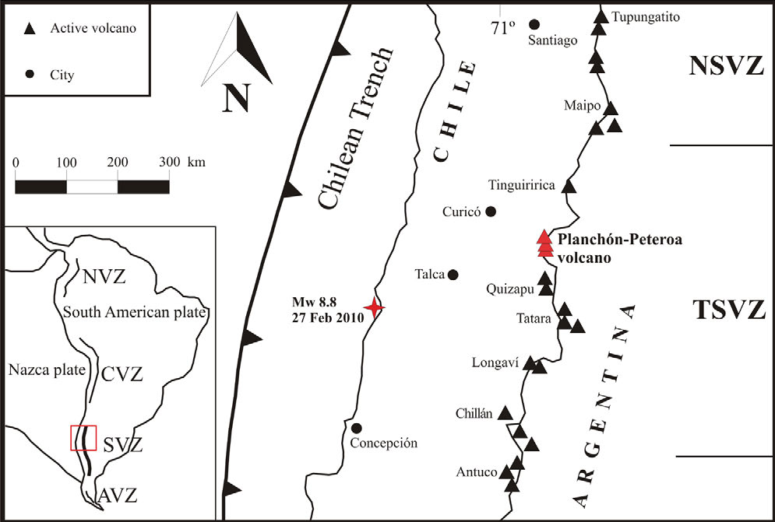
7. Caso Planchón-Peteroa

Slide 37
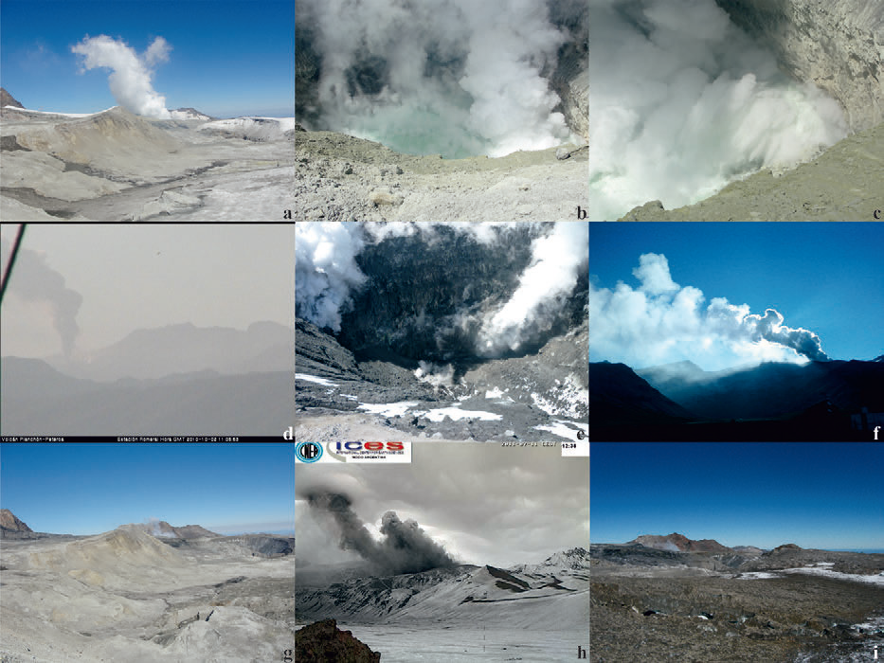
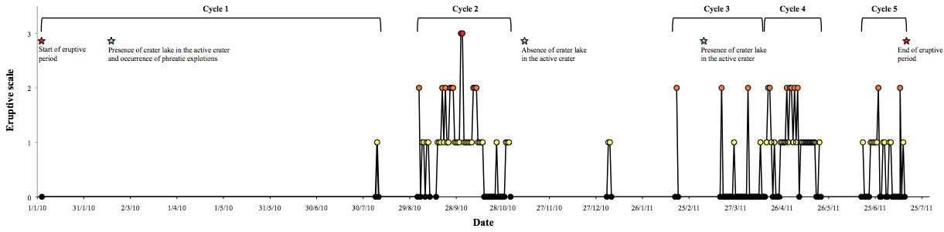
7. Caso Planchón-Peteroa

Slide 38
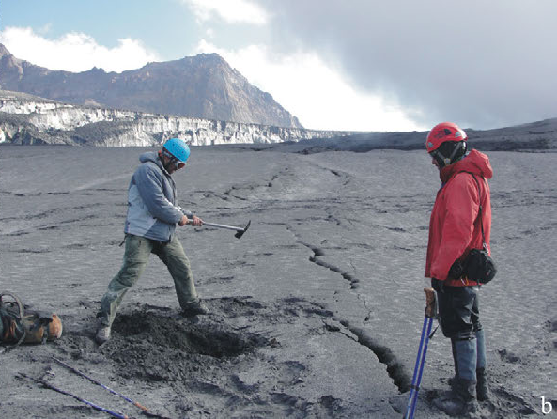
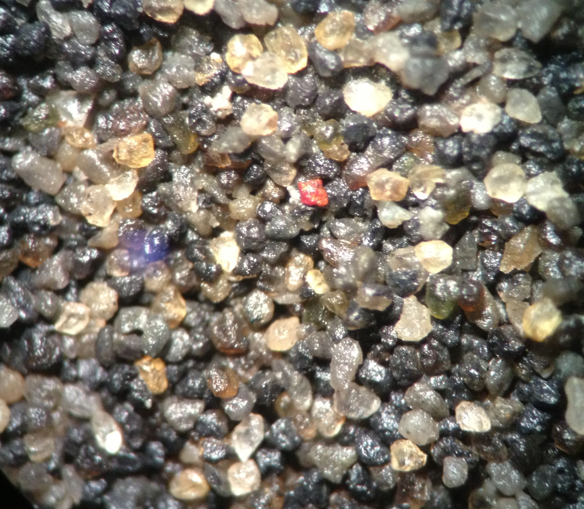
7. Caso Planchón-Peteroa
Metodologías: 1. Muestreo, análisis visual y granulométrico de tefra caída; 2. Medición espesores depósitos de tefra caída

Slide 39
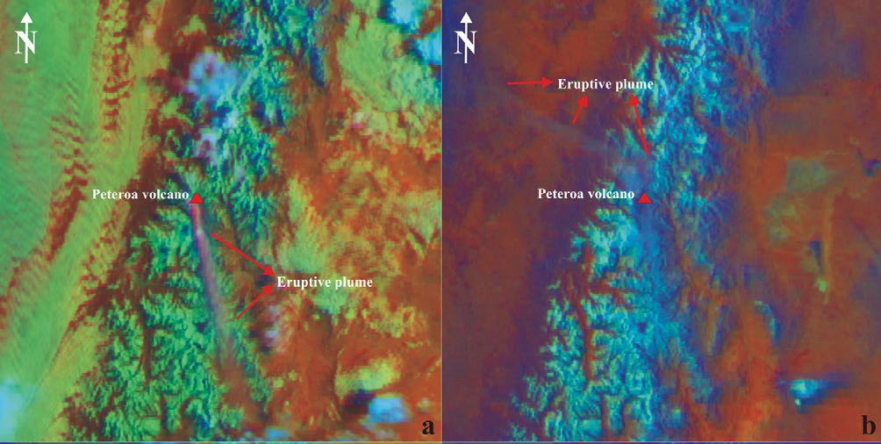
7. Caso Planchón-Peteroa
Metodologías: 3. Observaciones comportamiento pluma eruptiva (directo, cámaras IP y satélite)

Slide 40
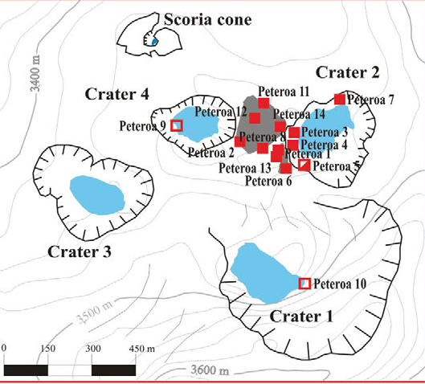

7. Caso Planchón-Peteroa
Metodologías: 4. Muestreo de gases y aguas desde fumarolas y lagos ácidos; 5. Modelamiento datos geoquímico

Slide 41

7. Caso Planchón-Peteroa
Modelo erupción

Slide 42
8. Proyecciones
1. Creación del Centro de Investigación de Procesos y Peligros Geológicos en la UCN.
2. Adjudicación de fondos públicos para la implementación de redes de vigilancia permanentes y en tiempo real.
3. Finalización modelos de Volcanología para Todos (incidencia en la educación pública), y trabajo resiliencia en el Altiplano (planes pilotos).
4. Impacto en instituciones que toman decisiones como ONEMI y SERNAGEOMIN (repetir éxito Sistema Integrado de Predicción de Alerta de Tsunamis-SIPAT de CIGIDEN). En este caso protocolos de mapas de peligros, sistemas de monitoreo e inserción de capital humano avanzado (punto clave, insertar especialistas preparados para trabajar en áreas específicas para los cuales fueron preparados).
5. Extensión e implementación de VOLCANOMS en Observatorio Popayán (Colombia).
6. Concreción colaboración con SERNAGEOMIN para apertura del Observatorio volcanológico del norte de Chile.

Slide 43

Muchas Gracias!!!!!!
“La ciencia es la clave de nuestro futuro y si tu no crees en la ciencia, entonces nos estás reteniendo a todos hacia atrás” (Bill Nye)

